Slide 1
359

Slide 2
مقام: Am
ميزان: 4/4
نظم: (10)

Slide 3
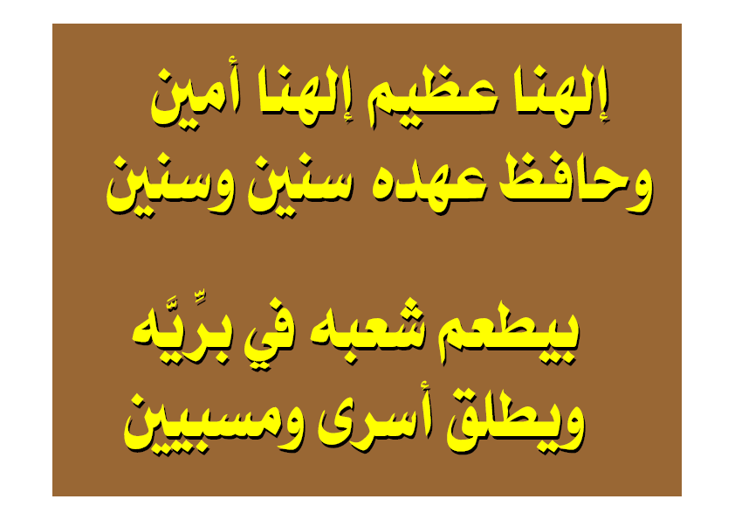

Slide 4
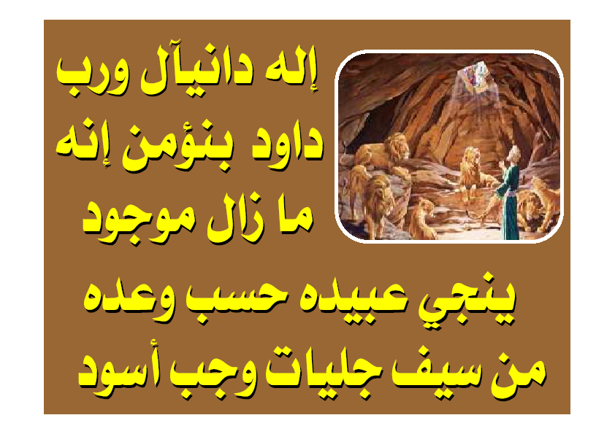

Slide 5
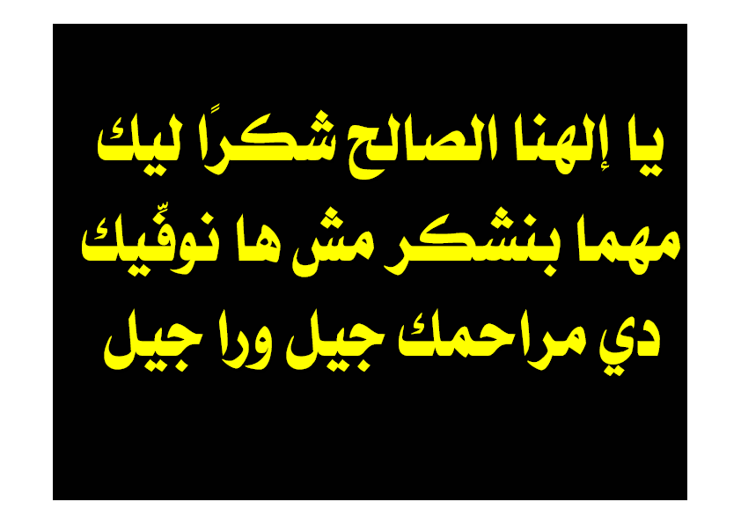

Slide 6
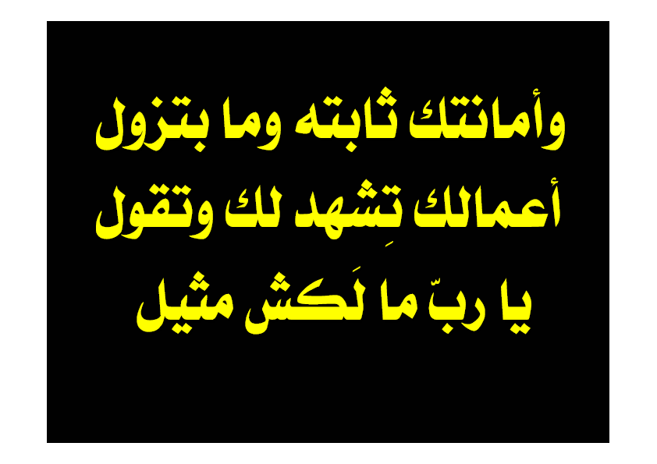

Slide 7
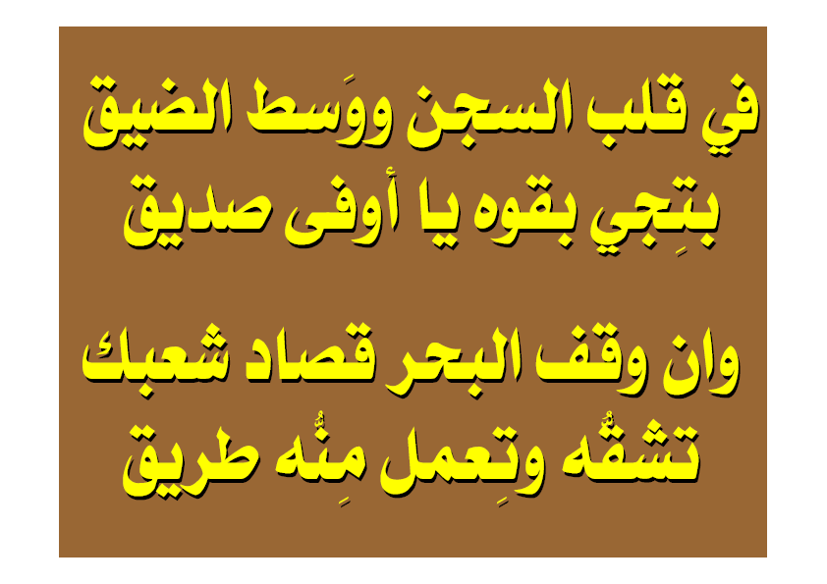

Slide 8
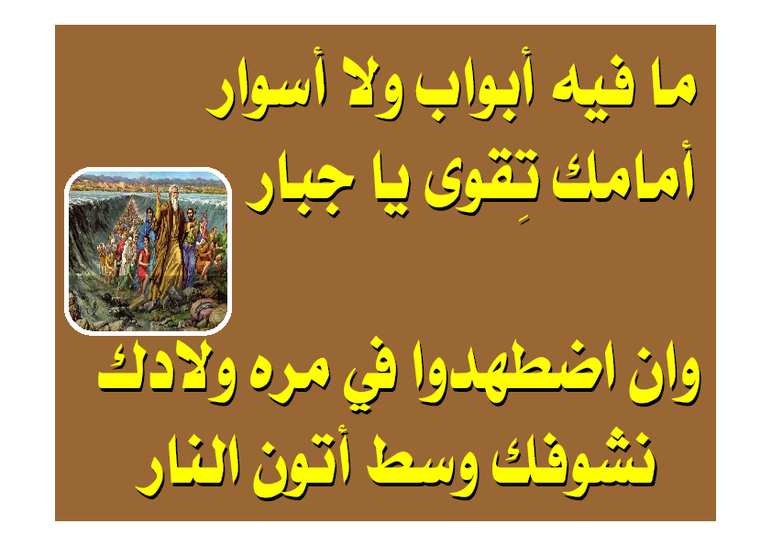

Slide 11
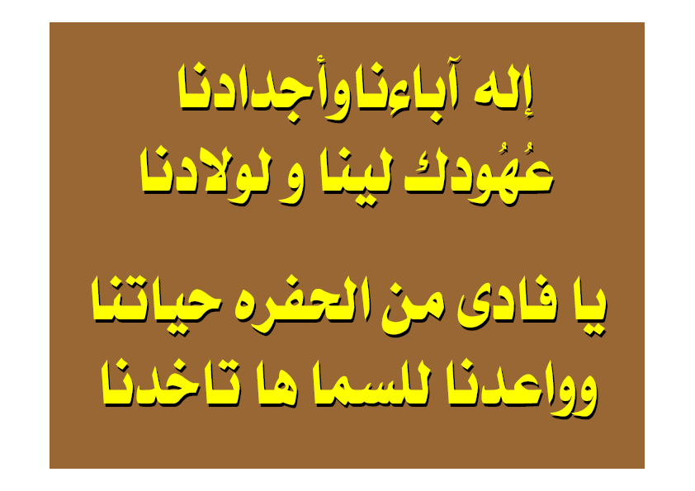

Slide 12
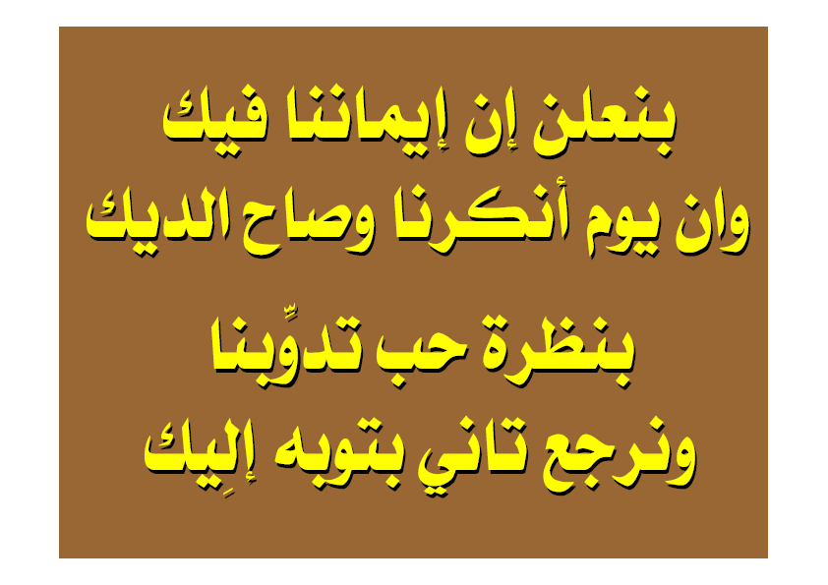

Slide 15
كتبها: نبيل وصفي
لحنها: سامح روبيل

